Slide 1
Экономический кризис 1998 года.

Slide 2
Изучить лекцию, ответить на вопросы письменно.
Что способствовало ухудшению финансовой обстановки?
Назовите основные причины кризиса?
Каковы экономические и социальные последствия кризиса?
Какие антикризисные меры были приняты?

Slide 3
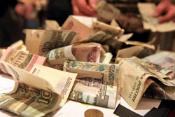
Экономический кризис 1998 года в России был одним из самых тяжёлых экономических кризисов в истории России.

Slide 4
Финансовая ситуация в России в 1995 – 1998 годах
В качестве основной антиинфляционной меры использовалось сокращение денежного предложения, в том числе за счёт массовых невыплат зарплат и пенсий, невыполнения обязательств по госзаказу и перед бюджетными организациями;
Применение завышенного курса рубля с целью сокращения инфляции;
Финансирование дефицита госбюджета за счёт наращивания государственного долга.;
Сохранение высоких налоговых ставок для поддержания доходов госбюджета.

Slide 5
Состояние экономики перед кризисом
Следствием проводившейся в те годы макроэкономической политики стали, в частности, спад производства и значительный отток капитала из страны. На фоне этих процессов происходило ухудшение финансовой ситуации, в том числе постоянно увеличивался внутренний и внешний долг и сокращались возможности по его финансированию.

Slide 6
Ухудшение финансовой ситуации с конца 1997 года
Резкому ухудшению и без того непростой финансовой ситуации в России способствовали внешние факторы: кризис в странах Юго-Восточной Азии, разразившийся в середине 1997 года, а также резкое падение мировых цен на энергоносители, которые составляют значительную часть российского экспорта.
В конце 1997 года стали быстро расти ставки по кредитам и государственным обязательствам, начал падать фондовый рынок. К августу 1998 года власти утратили ресурсы для финансирования краткосрочного государственного долга и удержания курса рубля

Slide 7
Технический дефолт
14 августа 1998 года Президент РФ Б. Н. Ельцин заявил: «Девальвации не будет. Это я заявляю четко и твердо. И я тут не просто фантазирую, это все просчитано…» Но уже через три дня, 17 августа 1998 года Правительство России и Центральный банк объявили о техническом дефолте по основным видам государственных ценных бумаг и о переходе к плавающему курсу рубля в рамках резко расширенного валютного коридора (его границы были расширены до 6 - 9,5 рублей за доллар США).

Slide 8
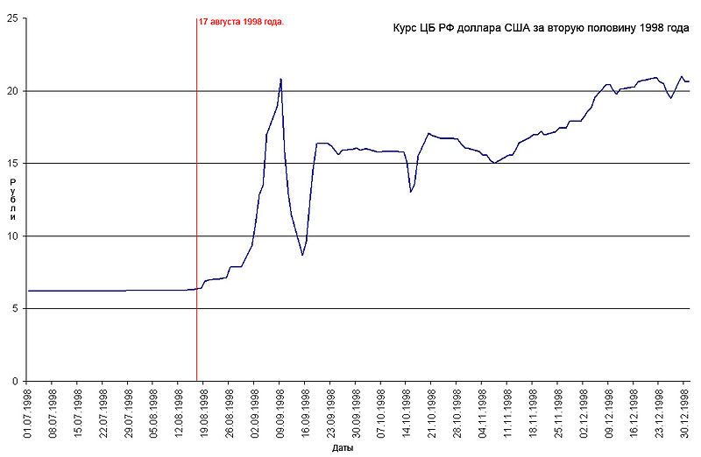

Slide 9
Одним из решений Правительства РФ явилось решение о реструктуризации государственного долга по государственным облигациям (ГКО-ОФЗ), что фактически означало технический дефолт

Slide 10
Причины кризиса
Отсутствие у Правительства средств для погашения долгов;
Завышение доходности ГКО — ОФЗ;
Макроэкономическая политика «валютного коридора».

Slide 11
Особенности стабилизационных мер
Дефолт 1998 года был неожиданным для некоторых западных инвесторов, руководствовавшихся принципом «Россия — большая, ей не дадут упасть». Летом 1998 года в сложных переговорах с МВФ и Мировым банком России удалось согласовать пакет мер финансовой стабилизации и необходимые для этого ресурсы в объёме 25 млрд долларов. Однако Госдума, контролируемая коммунистами, отказалась его принять. Сборы в бюджет не покрывали даже процентных платежей по государственному долгу.

Slide 12
Особенностью стабилизационных мер являлось то, что обычно государство объявляет дефолт по внешним долгам, а не по долгу, номинированному в национальной валюте. В данном случае был объявлен дефолт по ГКО, доходность по которым непосредственно перед кризисом достигала 140 % годовых. В декабре 1997 года аналогичное решение было принято в Южной Корее и дало в целом положительные результаты. Обычной практикой в других странах являлись понижение доходности по государственным долгам и эмиссия денег, выплата долга обесцененной национальной валютой.

Slide 13
Последствия
Экономический кризис был крахом макроэкономической политики российских властей, проводившейся в 1992—1998 годах. Экономика России получила тяжёлый удар, в результате которого в несколько раз девальвировался российский рубль, произошёл значительный спад производства и уровня жизни населения, резкий скачок инфляции. Послекризисный спад в России был краткосрочным и вскоре сменился масштабным экономическим ростом. Значительную роль в этом росте сыграли изменения в макроэкономической политике российских властей, произошедшие после смены состава правительства и руководства Центробанка.

Slide 14
Власти полностью отказались от практики ограничения денежного предложения за счёт невыплат зарплат, пенсий, а также невыполнения обязательств по госзаказу и т. п. Так, с III квартала 1998 года по I квартал 2000 года объём задолженности по зарплатам бюджетникам сократился почти в три раза. Это способствовало нормализации ситуации в финансовой сфере и росту доверия к действиям государства.

Slide 15
Антикризисные меры
Действенной антикризисной мерой, осуществлённой российским правительством в первое время после дефолта, стало сдерживание роста цен на продукцию естественных монополий (электроэнергетики, ж/д транспорта и т. д.). В результате темпы повышения этих цен почти в два раза отставали от темпов инфляции по экономике в целом. Это стало дополнительным толчком экономическому росту и способствовало замедлению инфляции.

Slide 16
Влияние на другие страны
Кризис в России оказал значительное влияние на экономическую ситуацию в ряде стран, прежде всего через сокращение экспорта этих стран в Россию.
Была проведена девальвация национальных валют на Украине и в Казахстане. Замедлились темпы роста экономики в таких странах, как Белоруссия, Молдавия, Грузия, Литва, Латвия, Эстония. Произошёл обвал на фондовом рынке США.

